Slide 1
超星资源助力大学生涯
超星集团：李维

Slide 2
自我提升
利用互联网学习
每天学一点碎片化新知识
经验积累
找准自身定位
正确认识自己，树立社会目标
学好专业课程
打好专业基础，顺利完成大学学业
Notes:
此页主要是为下一页做铺垫
大学不同于小初高教育，大学相对是一个自主，自由的学习环境，在大学四年的修炼过程中，同学们应该是要有所收获的，专业课程是基础，其次找准自身定位，足够认识自己，当一个人足够认识自己的时候，那么他的成长速度一定是最快的，第三是经验的积累，利用互联网进行学习，因为现在的时代，我们的生活和学习都与互联网息息相关，但是互联网上的资源那么多，如何找到专业的，权威的，符合咱们需求的资源？我们一定就要知道图书馆其实为了我们的学习做了很多的工作，采购了大量的学习资源。
作为曾经的大学生，我在学习中会面临几个困惑，在这里跟大家分享一下

Slide 3
学习困惑
还在困扰找知识点无从下手？
课堂之外，如何找到更好的专业知识学习？
哪里有方便易用专业的移动阅读平台？
撰写论文，如何利用资源查询所需文献？
面临毕业，如何进行职场规划和选择职场方向？
Notes:
可能你们刚入学，还体验不到，像你们同专业的师兄师姐应该是特别有体会的，
直接照上面的文字一一概述

Slide 4
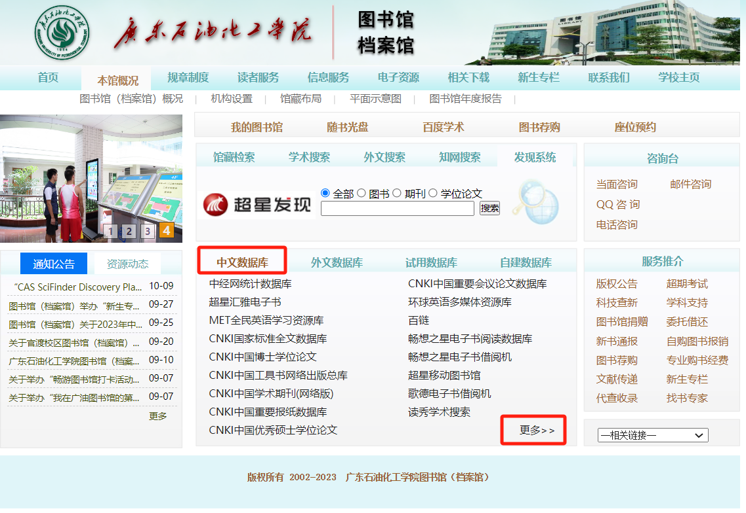
登录图书馆首页
点击数据库：
中文数据库
更多
Notes:
那么我们如何通过图书馆来解疑答惑呢，首先进入图书馆的首页，

Slide 5
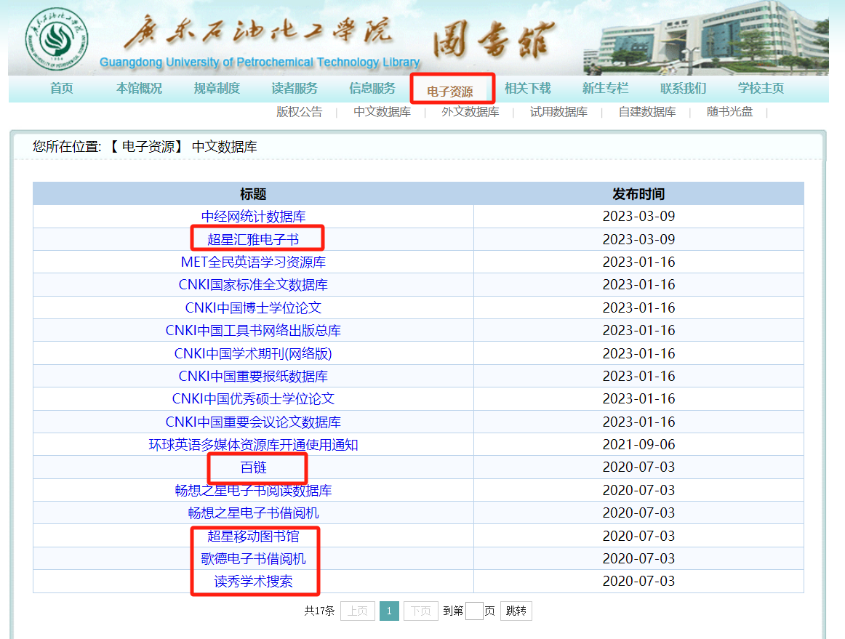
读秀学术搜索
百链云图书馆
汇雅电子书
移动图书馆
歌德电子书借阅机

Slide 6
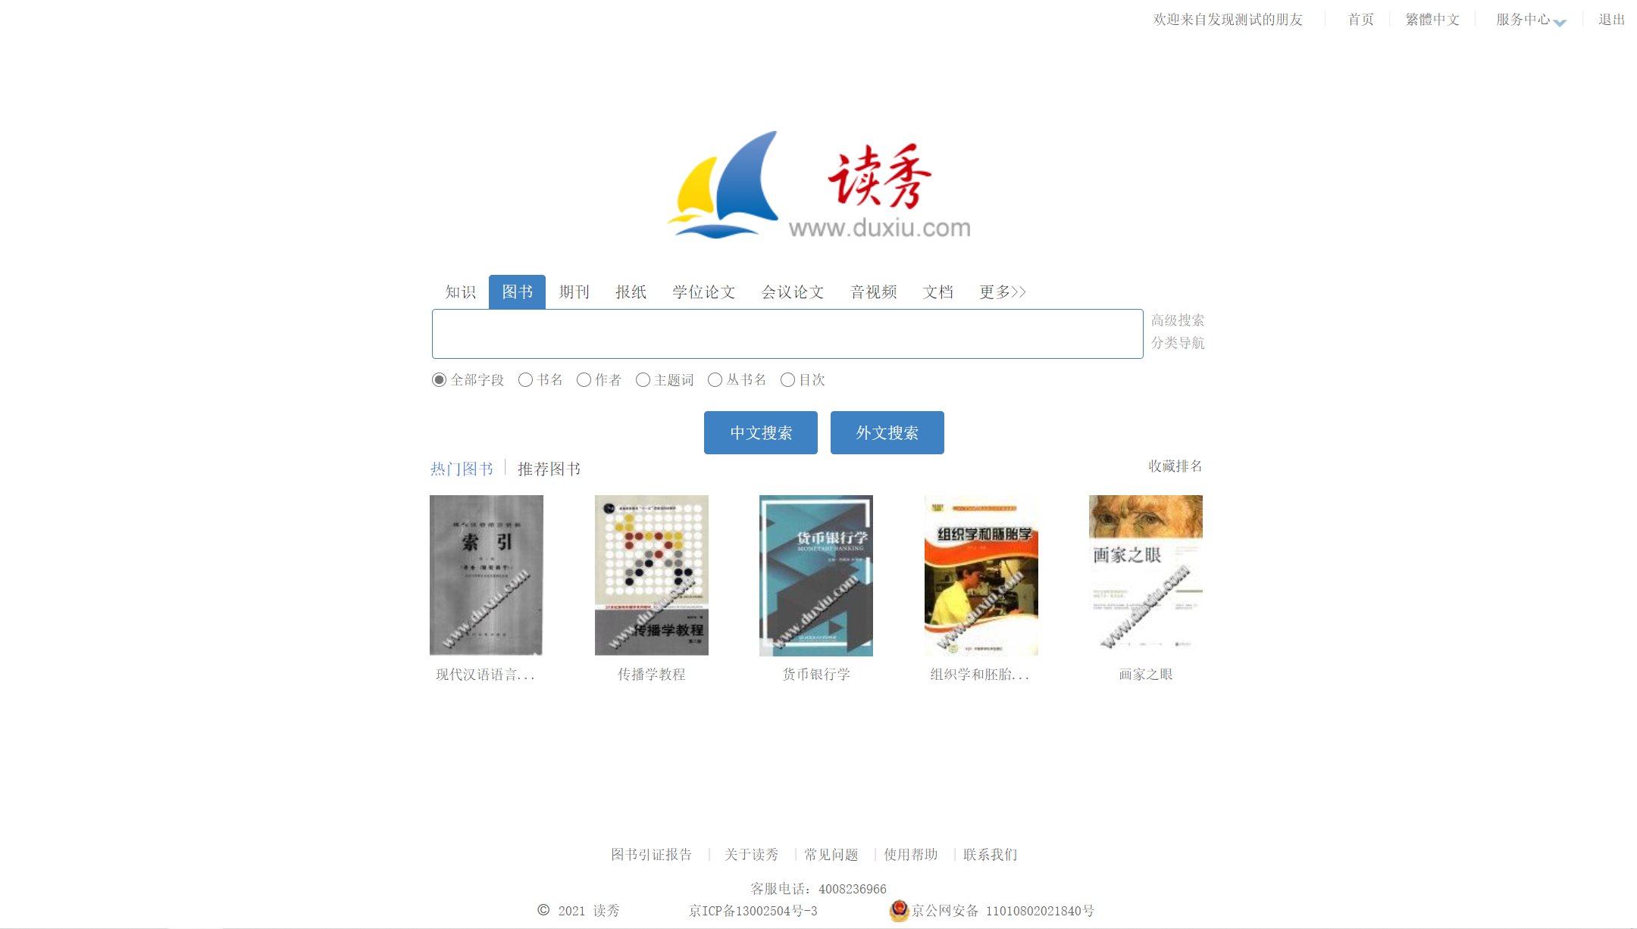
快速检索
模型
检索词：模型
检索提示
Notes:
读秀首页面介绍一下
读秀的检索服务一共分为三类，
首先先为大家介绍一下快速检索，在这里可对检索的关键词进行定位，可以是全部字段搜索，可以是作者，可以是书名。
例如第一步在读秀首页选择图书频道，输入“模型”点击搜索按钮，点击中文检索进入检索结果页

Slide 7
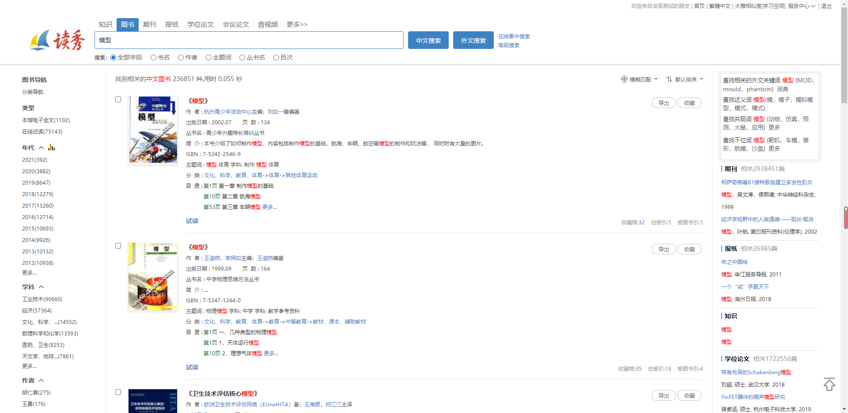
目次级检索
深入到图书目次检索
Notes:
检索结果除了向我们展示图书的封面，书名，作者，出版社等基本字段外，检索内容更是深入到图书章节当中，这就是读秀的目次检索。可以将关键词精确到具体的章节，具体段落中。实现根据一个词就可以找到一本书，这样可以帮助用户寻找更多相关资源。

Slide 8
图书检索结果页
缩小检索范围
Notes:
检索到的图书，可以通过左侧类型、年代、学科、作者等分面缩小检索范围

Slide 9
图书检索结果页
扩大检索范围
Notes:
在检索结果页不但有普通检索功能，还有与检索词的外文词、近义词、共现词、及下位词和相关词，比如跟模型经常一起出现的就是动物、预测等，同时还可以查看模型的百科介绍与之相关的期刊、

Slide 10
图书检索结果页
扩大检索范围
Notes:
报纸、文档、学位会议论文等其他的文献类型

Slide 11
图书检索结果页
点击默认排序下拉框内的功能则会依据文字介绍，展示相关功能
根据所搜图书，找到自己喜欢的类型
可点击具体年份筛选图书馆书籍信息
可查找自己相关图书的其它知识
可点击学科、作者查找相关书籍
Notes:
整体看下，在图书检索结果页左侧可以缩小查找范围，可通过类型确定阅读方式，点击具体年份筛选图书馆书籍信息，点击学科、作者查找相关书籍。右侧可以扩大检索范围，通过相关词语、资源类型来补充其他知识。通过点击默认排序下拉框，可以根据不同排序方式进行相关查找。

Slide 12
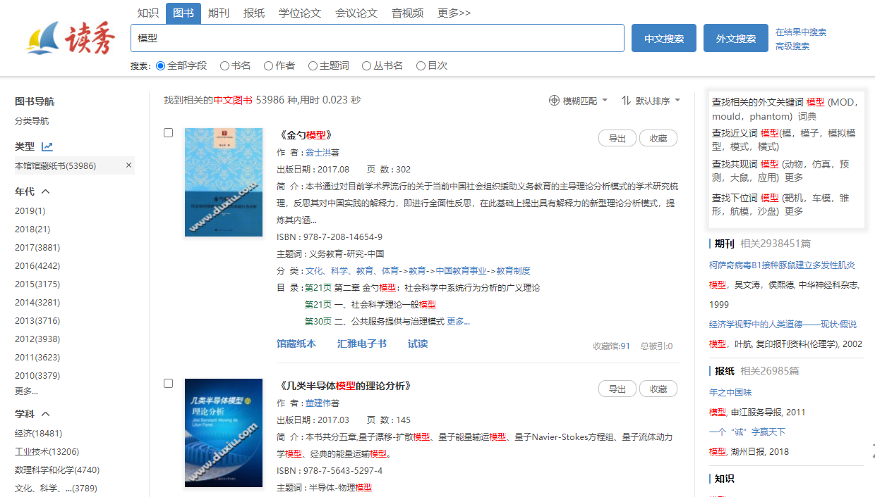
纸电一站式检索
馆藏纸本、馆藏电子版
一站式检索
Notes:
当然，除检索出相关的其他文献类型之外，本馆购买的纸本图书，电子本图书都可以一站式检索出来。

Slide 13
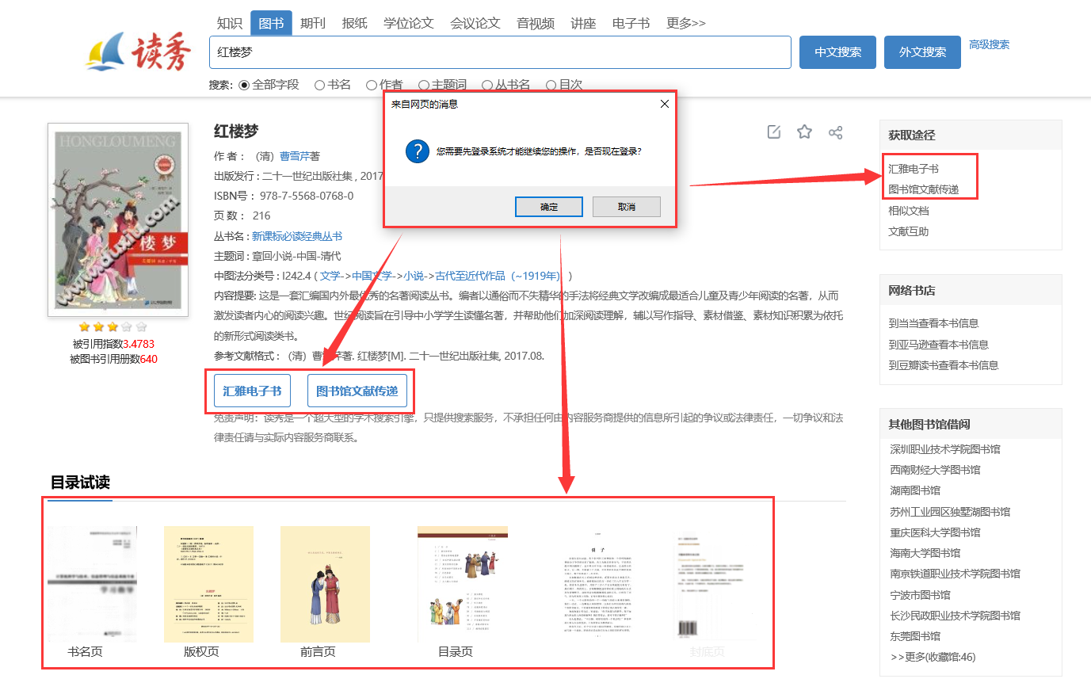
个人账号绑定
Notes:
使用试读、图书馆文献传递​、查看全文功能时需要绑定个人账号。

Slide 14
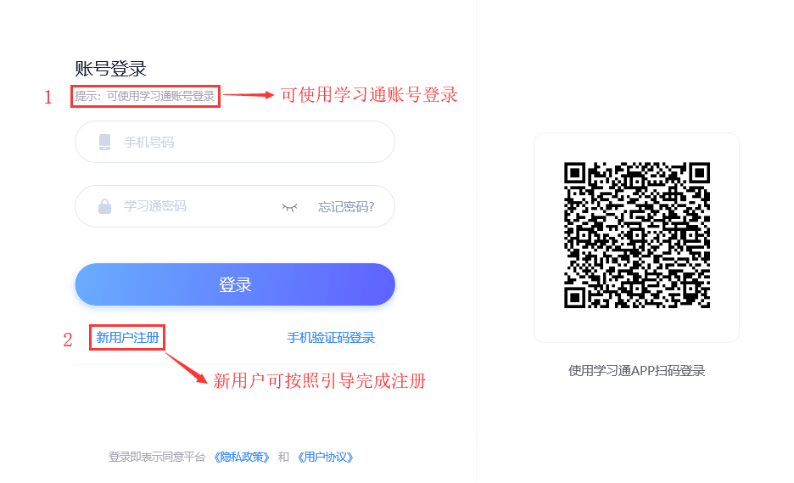
个人账号绑定
Notes:
用户可以直接使用学习通账号绑定，新用户可按照登录页面.

Slide 15
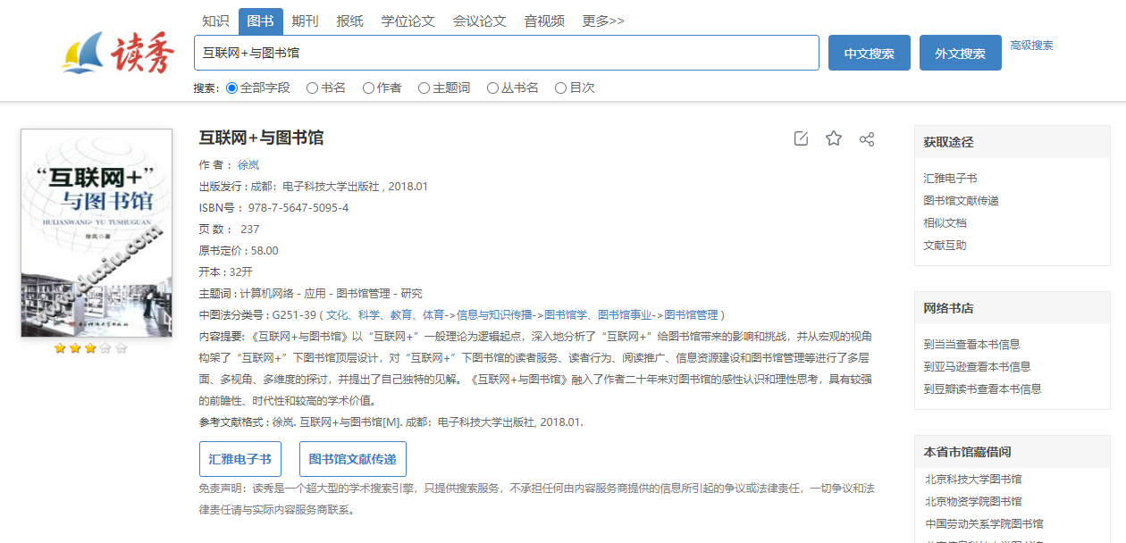
馆藏电子全文
点击包库全文阅读
Notes:
第一种是馆藏电子全文获取，例如在图书馆这本书卡片页中看一看到，有包库全文阅读和图书馆文献传递按钮，包库全文阅读就代表图书馆中有这本电子书，那么点击包库全文阅读，就可以进行在线阅读。

Slide 16
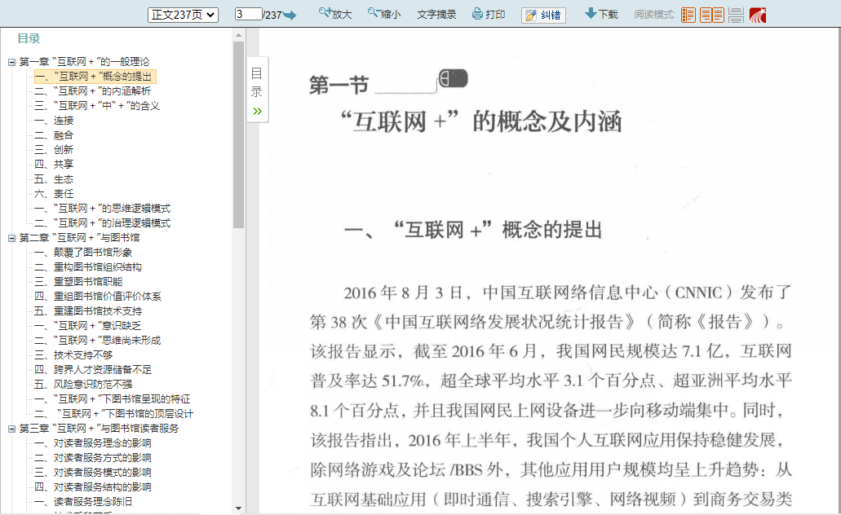
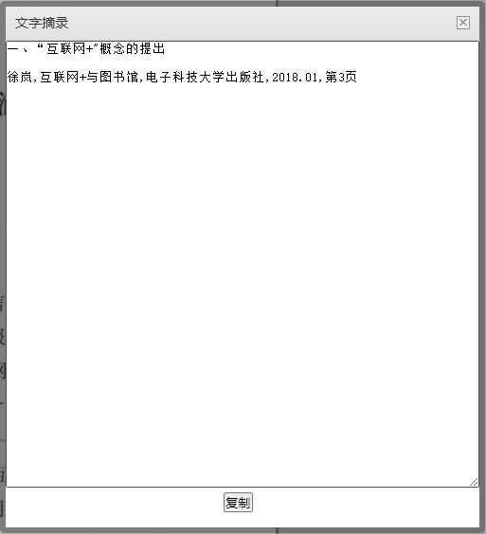
在线阅读
Notes:
并且在书本内页，我们可以通过OCR识别提取书中的内容

Slide 17
本馆没有全文数据？
文献传递
Notes:
前面讲的是找图书馆已经有的书可以查看全文，那图书馆没有的书怎么办呢，读秀有一个非常强大的功能，文献传递。

Slide 18
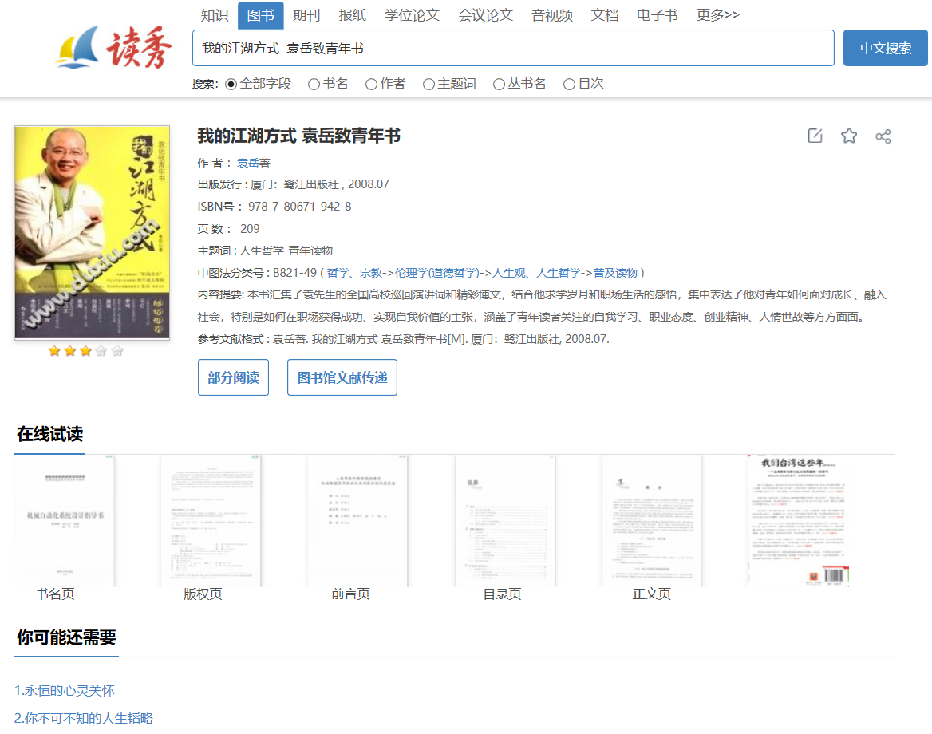
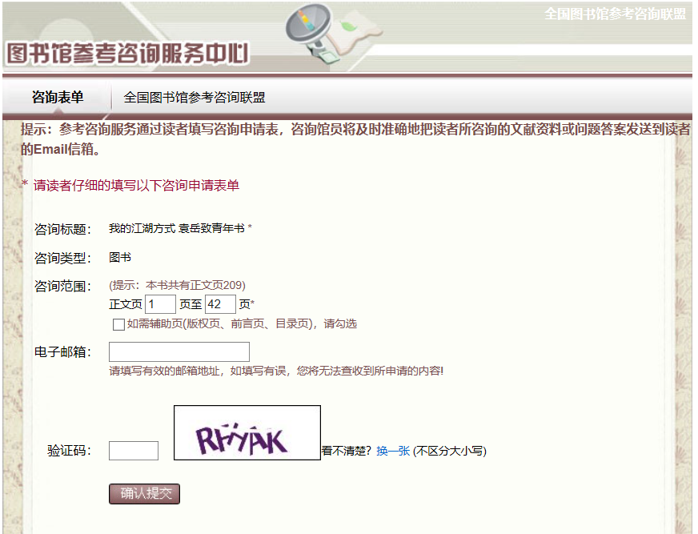
点击文献传递

Slide 19
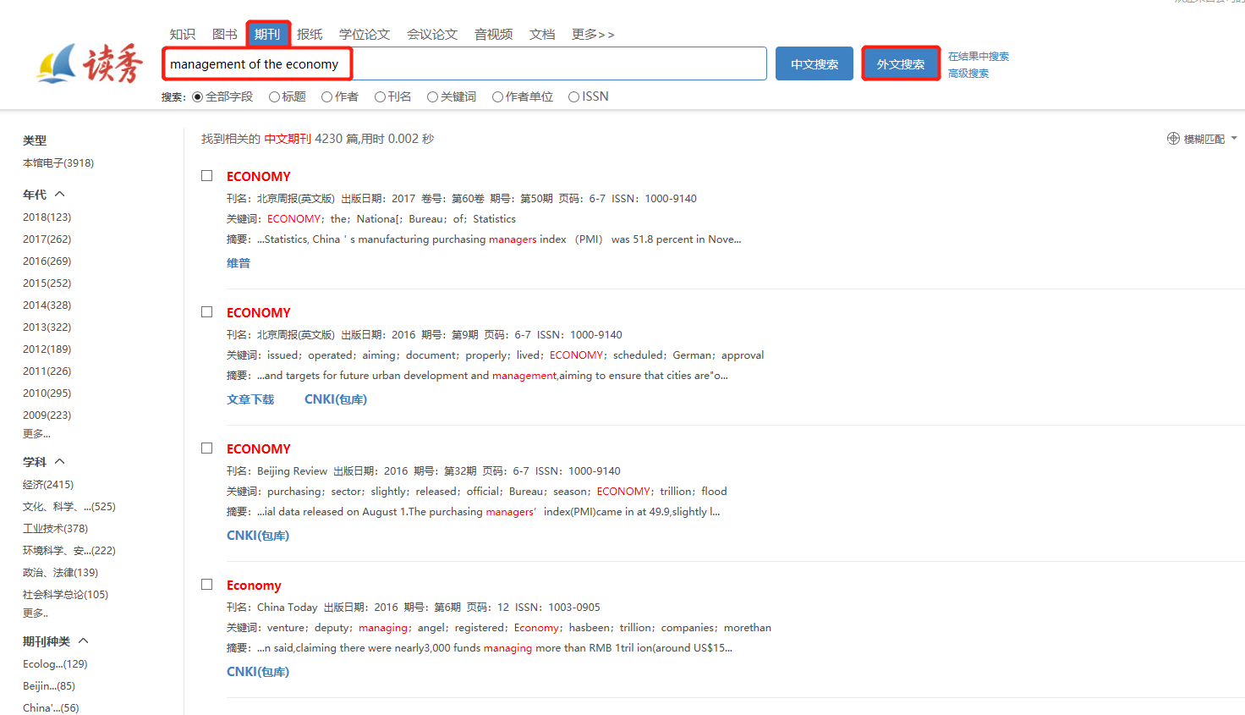
点击外文搜索
Notes:
此页是把读秀和百链合在一起讲了，还能找找外文资源，以经济管理为例

Slide 20
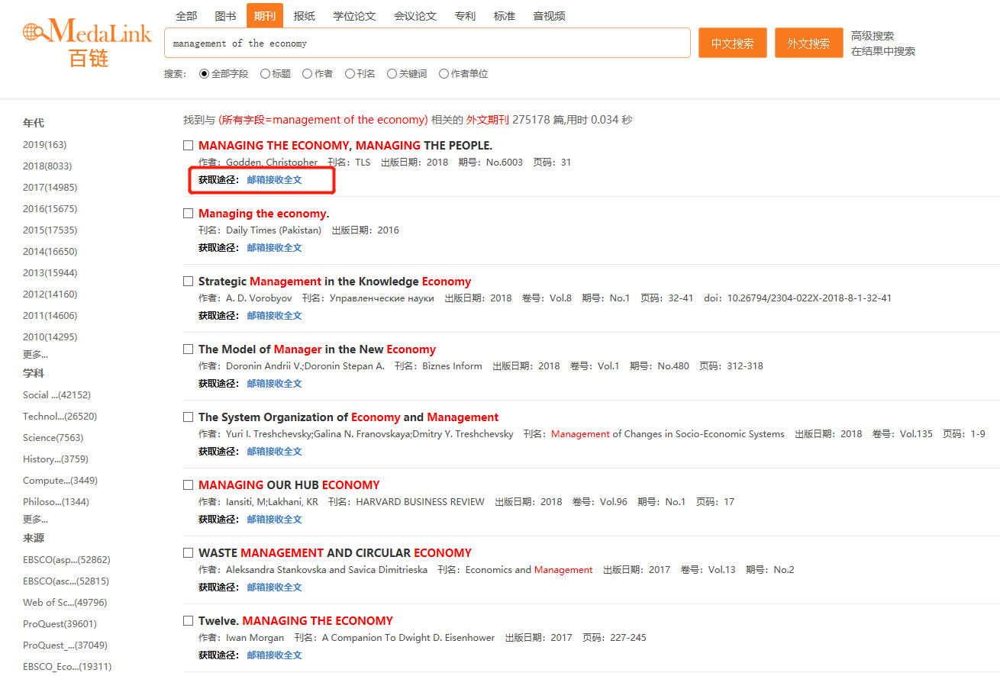
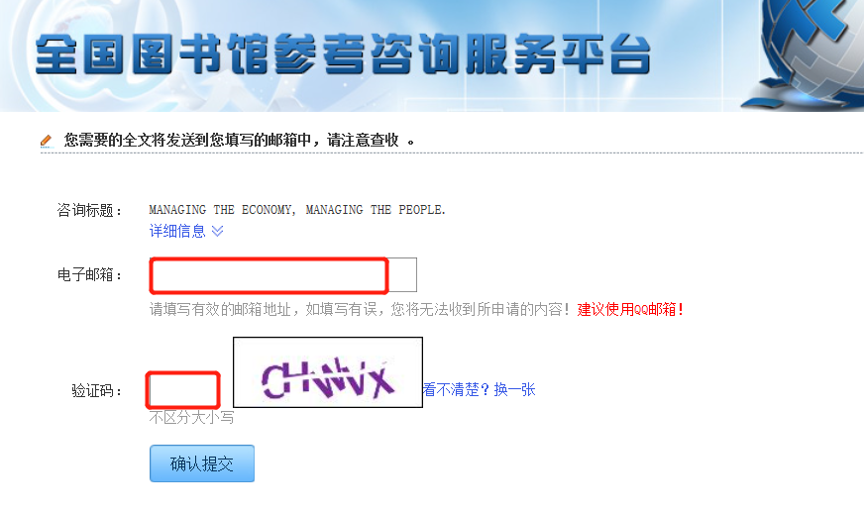
获取途径
Notes:
那么通过读秀的外文检索按键还可以直接跳转至我们的百链平台，进行外文资料的查找，更可通过文献传递获取所需的外文资料

Slide 21
有奖问答环节
1.读秀的检索可以深入到（ ）进行检索？
正确答案：图书目录

Slide 22
有奖问答环节
2.在读秀里本馆没有全文数据的通过（ ）方式获取资源？
正确答案：文献传递

Slide 23
汇雅电子书
www.sslibrary.com
Notes:
汇雅电子书更多只是展示和操作，

Slide 24
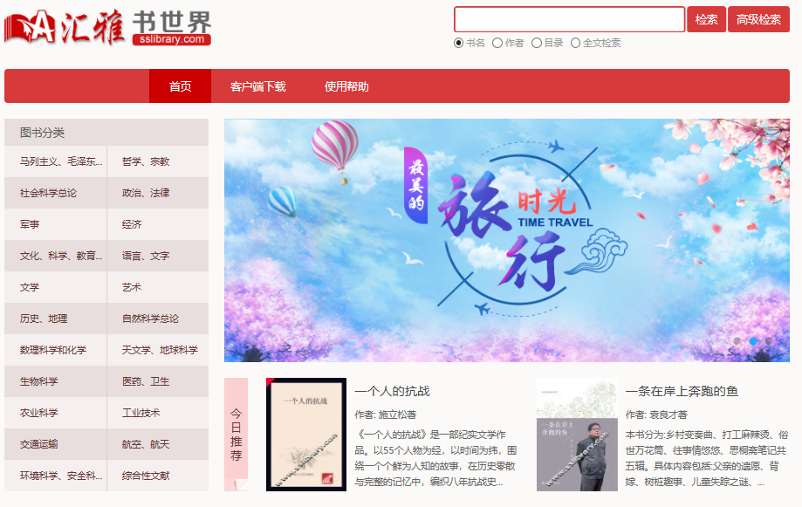
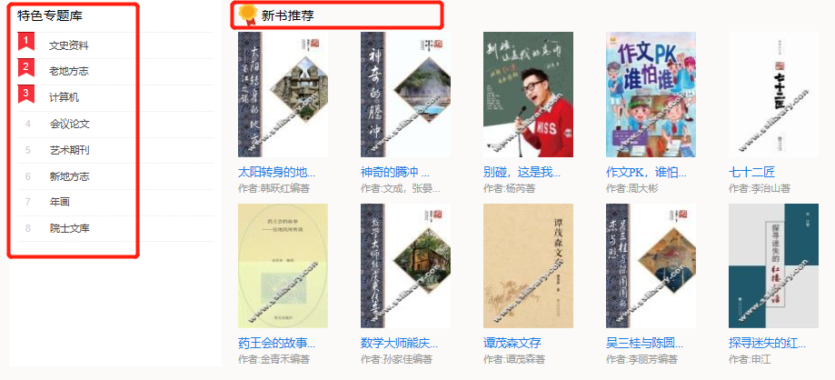
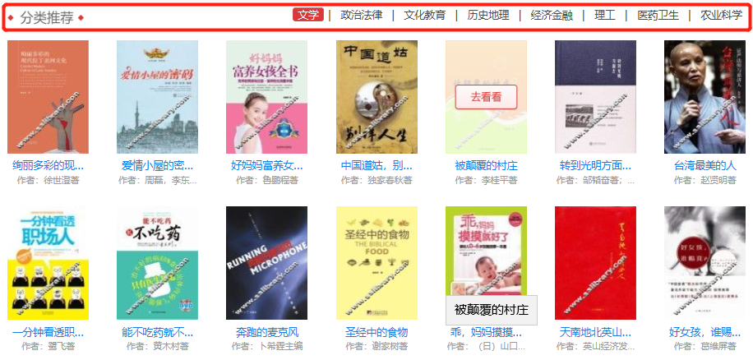
检索框
首页专题
图书分类
今日推荐
新书推荐
特色专题库
分类推荐
Notes:
超星电子图书目前馆藏总量高达百万级别，涵盖中图法22个大类。每年的新增图书超过10万种。同时，拥有来自全国500多家专业图书馆的大量珍本、善本、民国图书等稀缺文献资源。
汇雅电子书平台在全文资源的基础上进行深化开发，完成了对于电子图书的全文检索、目次检索等多途径和手段深入检索方式。真正达到了将图书内容糅合，为咱们提供了更加方便快捷的图书检索和阅读体验。

Slide 25
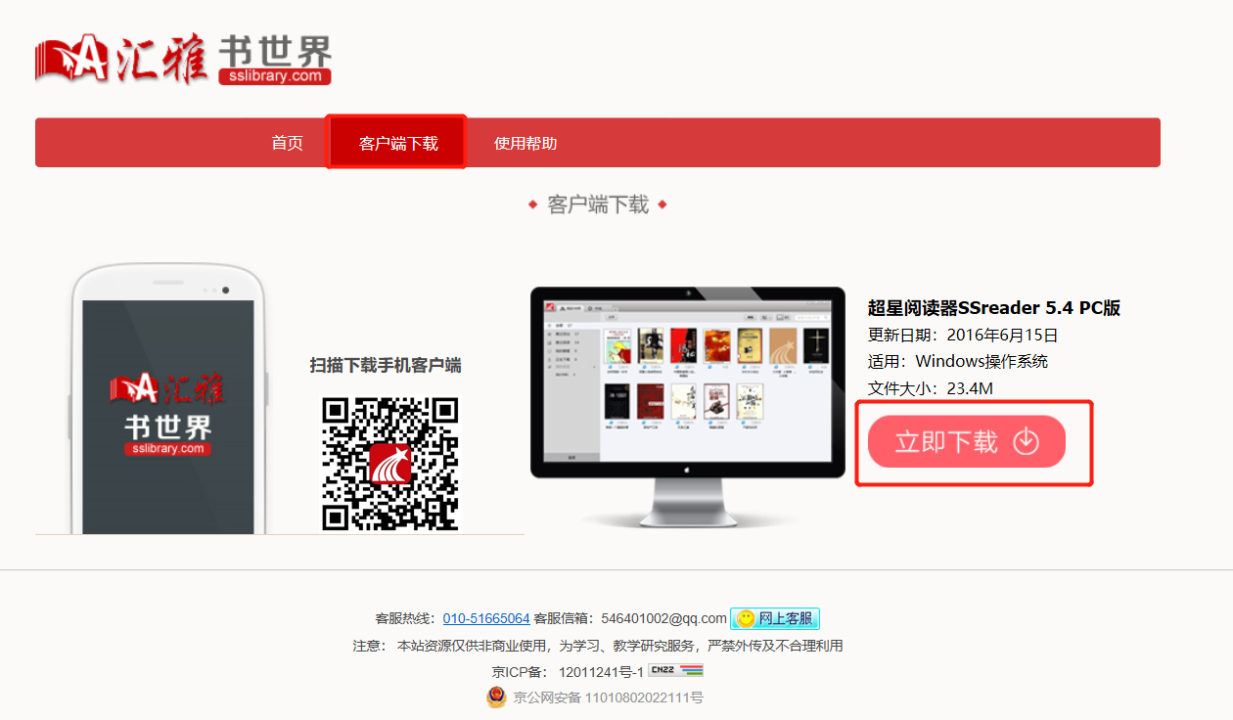
下载超星阅读器

Slide 26
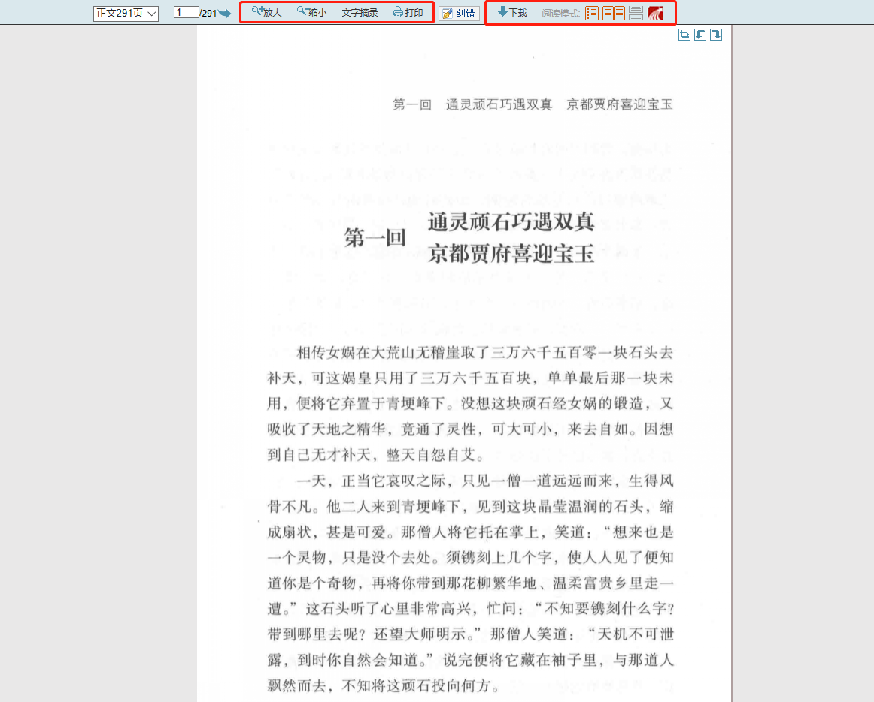
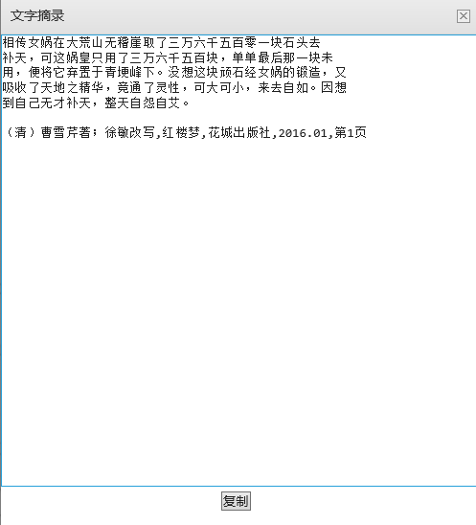

Slide 27
移动化阅读
碎片化
随时
随地
Notes:
我们前面介绍了那么多资源都是电脑端使用的，那据我所知，很多大一的同学是还没有买电脑的，不方，咱们图书馆还贴心地给大家准备了手机端的阅读盛宴

Slide 28
扫一扫
下载学习通
扫描二维码（微信扫描二维码请选择在浏览器打开）

Slide 29
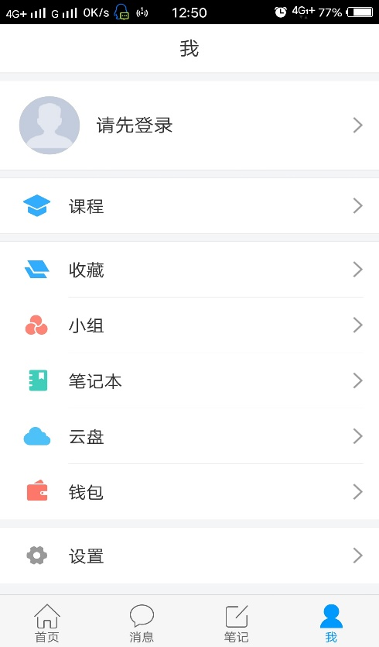
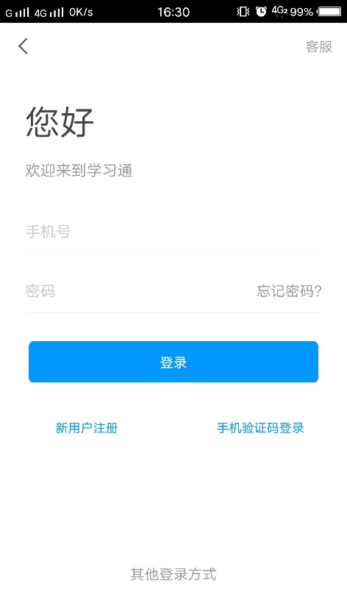
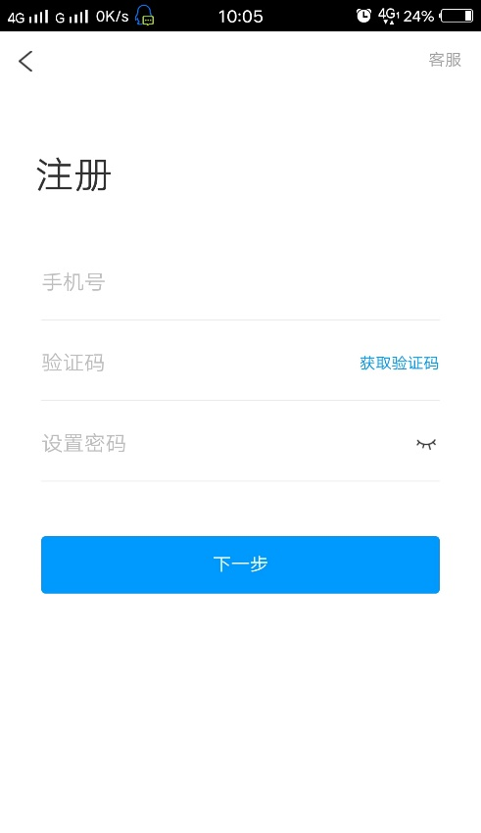
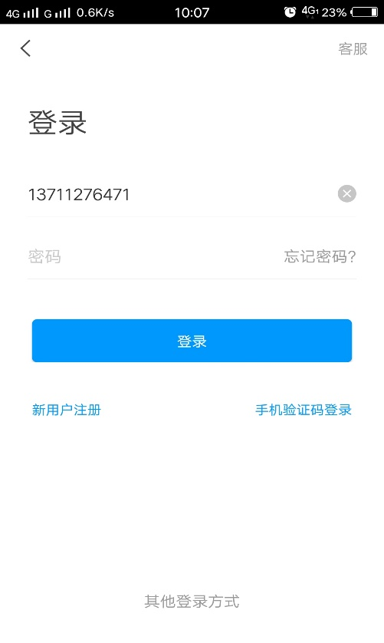
登录安装指引
1
2
3
4

Slide 30
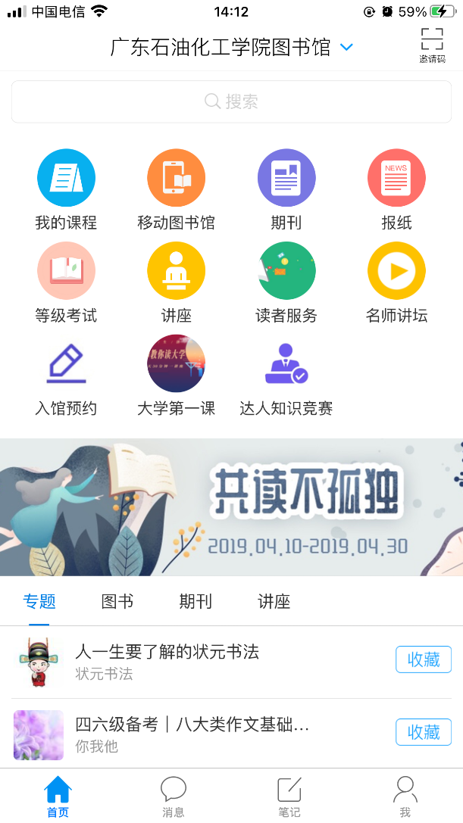
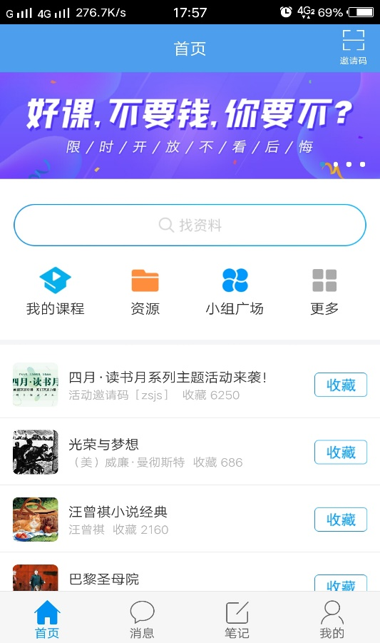
邀请码
广东石油化工学院
邀请码：yzsyhg

Slide 31
听讲座
阅读
专题创作
馆藏查询、续借
建群聊
Notes:
此页说明有了移动图书馆可以做什么

Slide 32
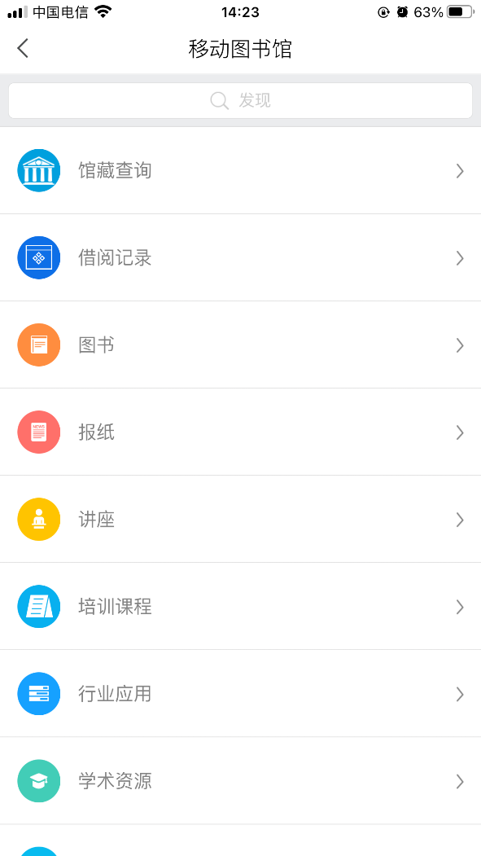
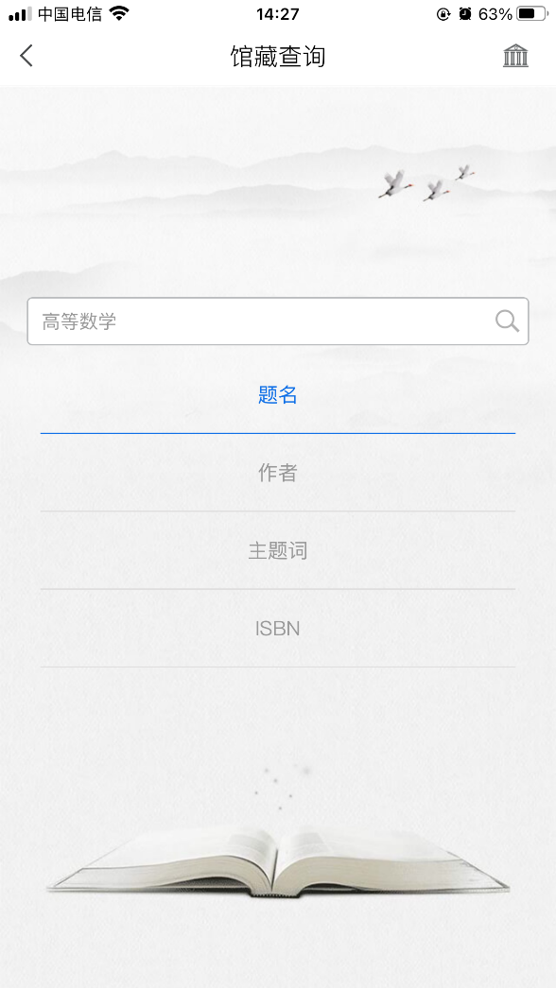
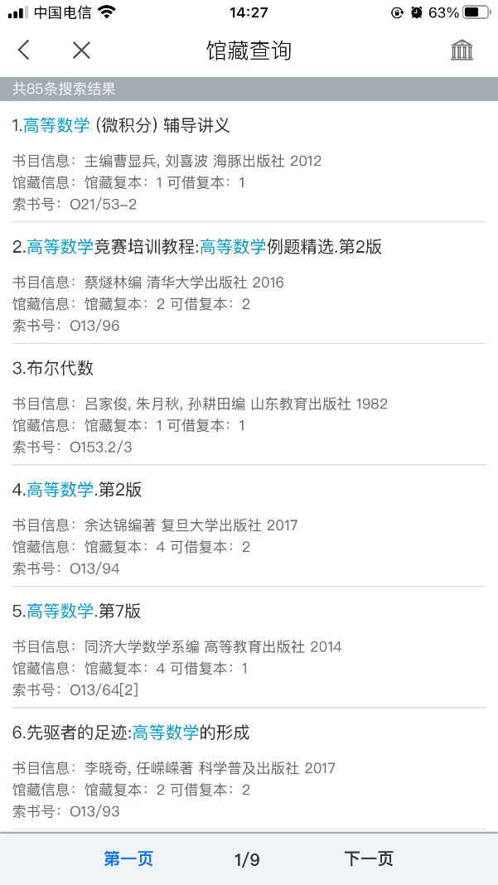
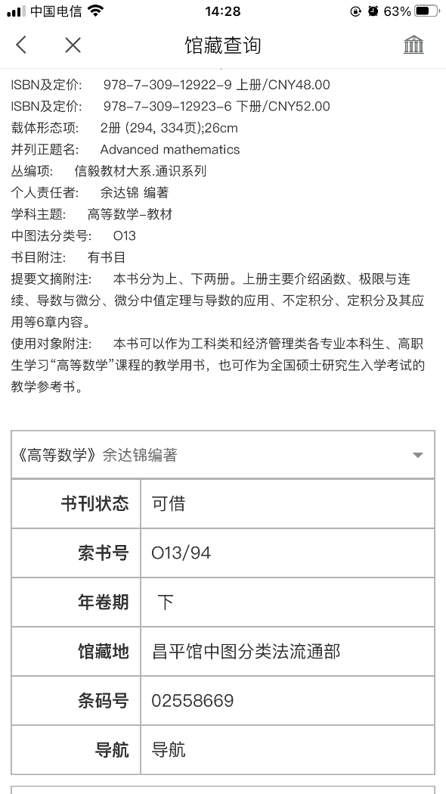
馆藏查询

Slide 33
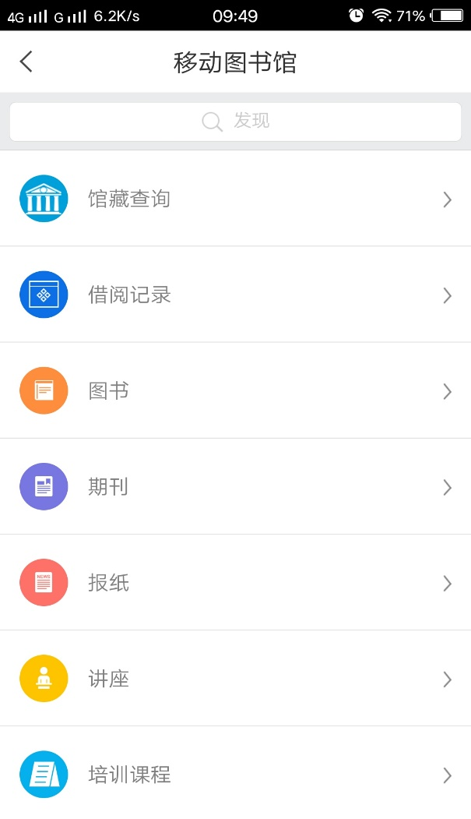
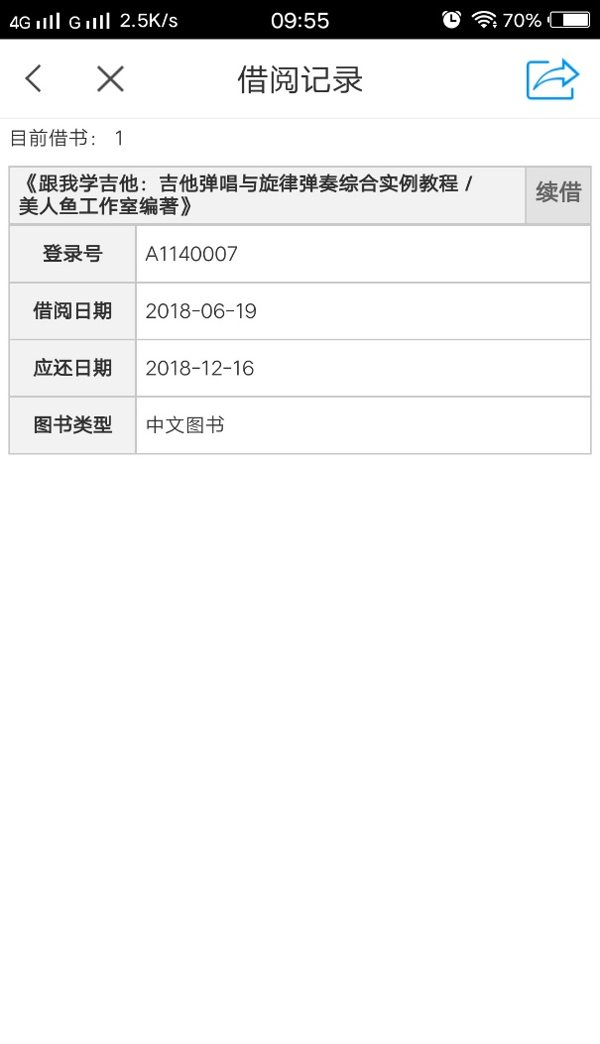
借阅记录、续借
查看个人借阅情况
（线上续借图书）

Slide 34
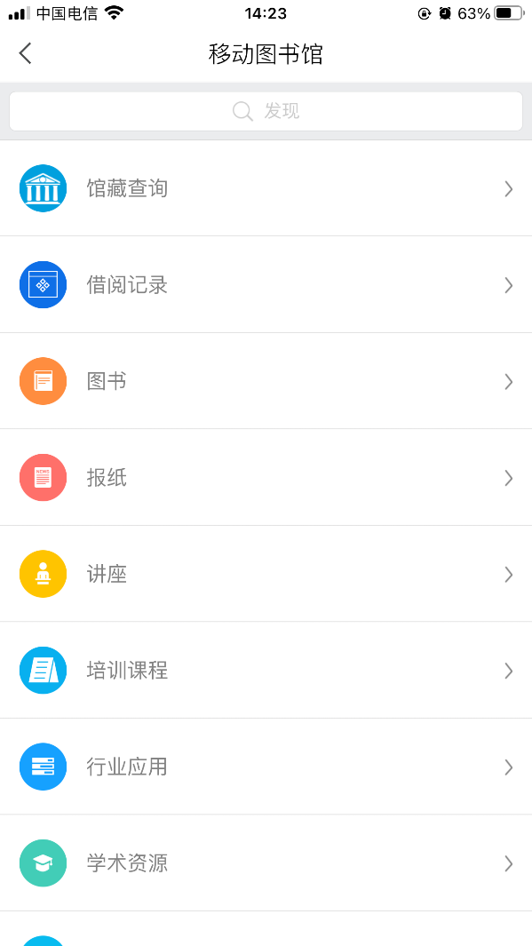
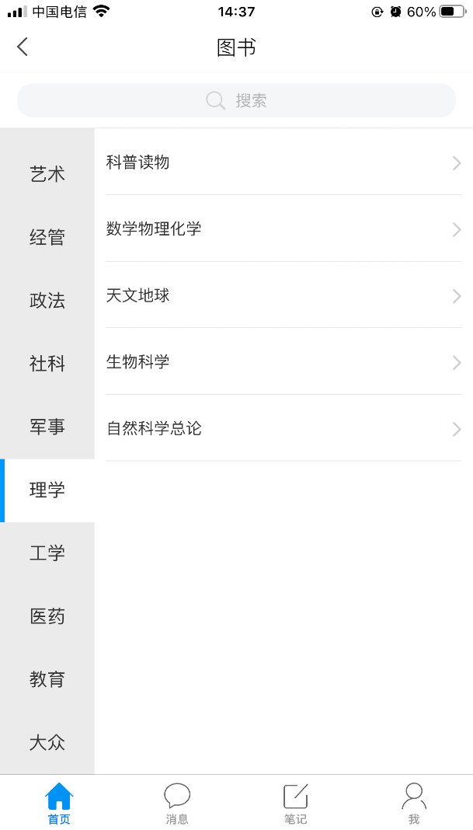
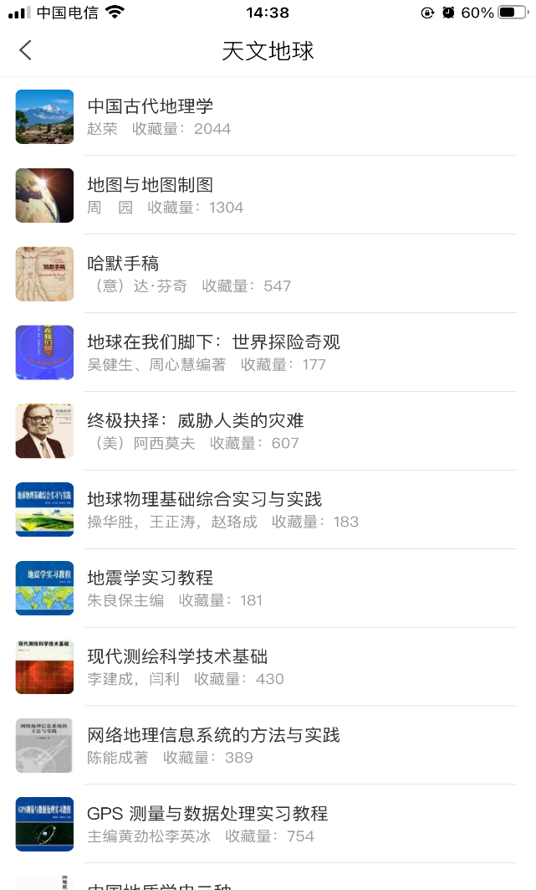
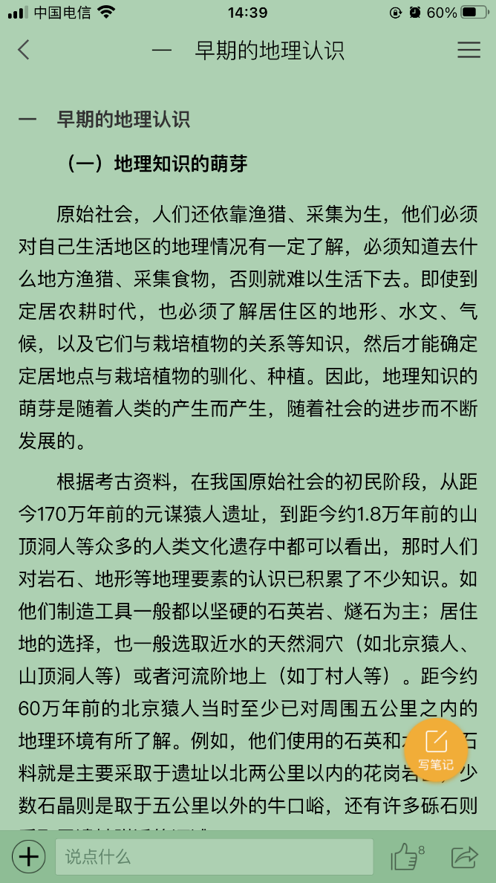
看图书
收藏、转发

Slide 35
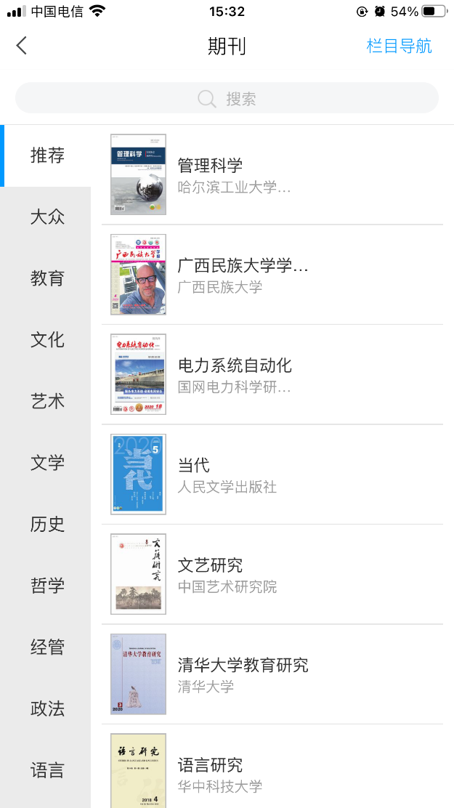
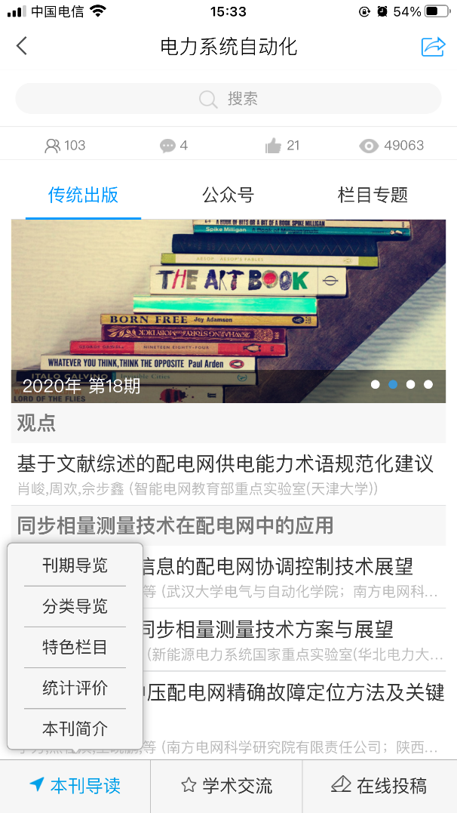
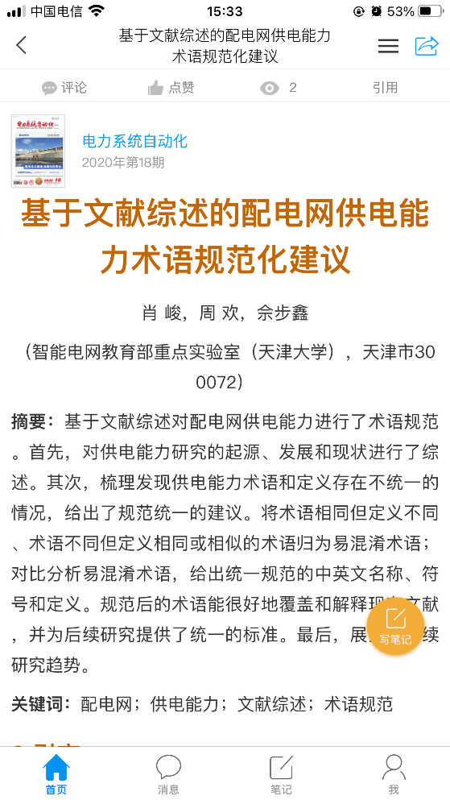
期刊
收藏、转发

Slide 36
有奖问答环节
1. 请问广东石油化工学院邀请码多少？
正确答案： yzsyhg

Slide 37
有奖问答环节
2. 请问读秀学术搜索可以转外文搜索资源？
正确答案：可以

Slide 38
知识回顾
读秀
百链
超星
视频
移动
图书馆
汇雅
电子书
中文图书馆的一站式检索和获取
移动应用
外文资源的补缺平台
学术视频，
名师风采
百万图书，尽情畅读
Notes:
此页为总结，分别概述每个平台的用途

Slide 39
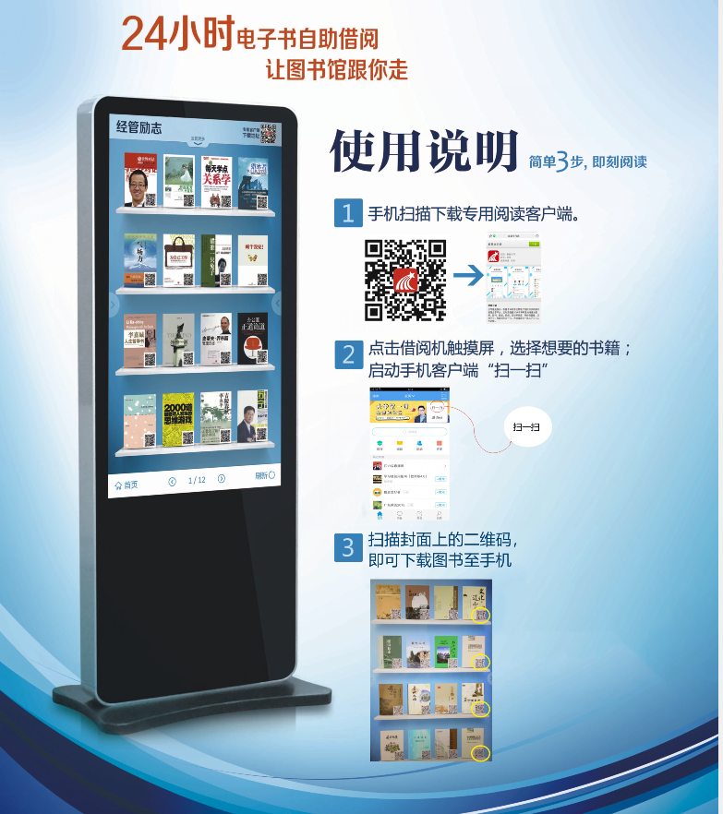
歌德电子书借阅机

Slide 40
2023
thank you
超星集团：李维
PPT模板下载：www.1ppt.com/moban/ 行业PPT模板：www.1ppt.com/hangye/
节日PPT模板：www.1ppt.com/jieri/ PPT素材下载：www.1ppt.com/sucai/
PPT背景图片：www.1ppt.com/beijing/ PPT图表下载：www.1ppt.com/tubiao/
优秀PPT下载：www.1ppt.com/xiazai/ PPT教程： www.1ppt.com/powerpoint/
Word教程： www.1ppt.com/word/ Excel教程：www.1ppt.com/excel/
资料下载：www.1ppt.com/ziliao/ PPT课件下载：www.1ppt.com/kejian/
范文下载：www.1ppt.com/fanwen/ 试卷下载：www.1ppt.com/shiti/
教案下载：www.1ppt.com/jiaoan/ PPT论坛：www.1ppt.cn

